Slide 1
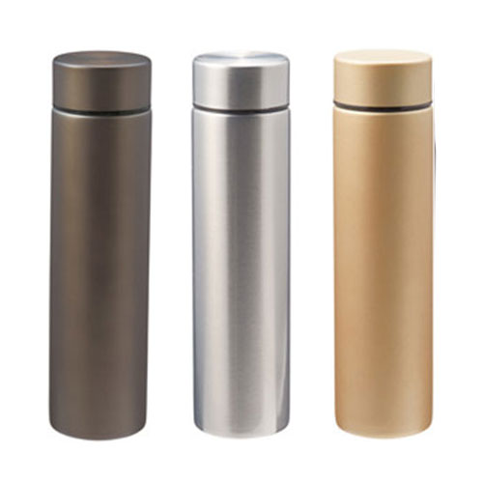
【提案書】
メタリス 真空ステンレスボトル220ml
特徴
高級感のあるメタリックカラーが特徴の、少し大きめサイズの220mlでおしゃれな真空構造のスリムボトル。暖かい飲み物も、冷たい飲み物も温度をキープして、美味しさを長持ちさせます。
納期
納期スペース
仕様
素 材 : ステンレス・PP・シリコン
サ イ ズ : φ48×188mm
包 装 : 化粧箱
容 量 : 220ml
備 考 : 真空構造
お見積
お見積りスペース

